Slide 1
Plan directeur
des bibliothèques
2019-2023
Leitplan
der Bibliotheken
2019-2023
Département de la santé, des affaires sociales et de la culture
Service de la culture
Médiathèque Valais
Departement für Gesundheit, Soziales und Kultur
Dienststelle für Kultur
Mediathek Wallis

Slide 2
Une philosophie Eine Philosophie

Slide 3
4e Plan directeur – 4. Leitplan

Slide 4
As-t’on encore besoin des bibliothèques? Braucht es noch Bibliotheken?
2019

Slide 5
As-t’on encore besoin des bibliothèques? OUI! Braucht es noch Bibliotheken? JA!
2023

Slide 8
Objectifs stratégiques – 4. Leitplan
Consolider- Konsolidieren
Professionalisation - Professionalisierung
Lieux de vie - Lebensort
Lieux de socialisation - Sozialisierungsort

Slide 9
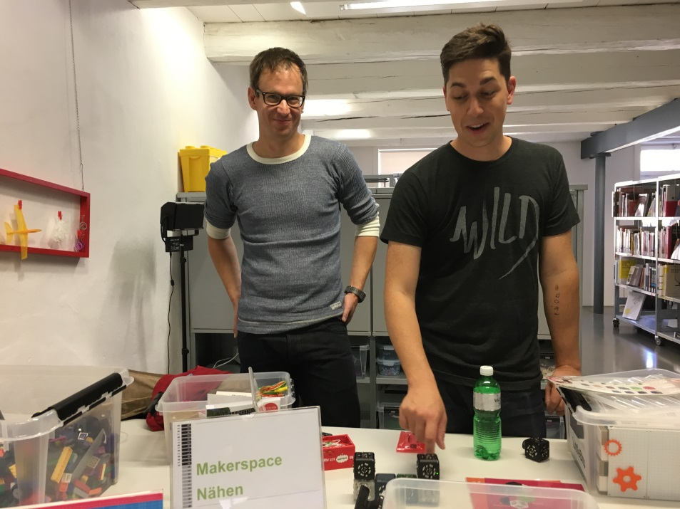
Objectifs stratégiques – 4. Leitplan
Développer - Entwickeln
Promouvoir la professionnalisation et la formation continue dans les domaines liées aux nouvelles fonctions
Professionalisierung sowie Weiterbildung in den neuen Funktionsbereichen der Bibliothek fördern

Slide 10
Objectifs stratégiques – 4. Leitplan
Développer - Entwickeln
Diversification des nouvelle s prestations de proximité – Diversifizierung neuer Dienstleistungen im Nahbereich

Slide 11
Objectifs stratégiques – 4. Leitplan
Développer - Entwickeln
Erleichterung des Zugangs – Faciliter l’accessibilité de l’offre

Slide 12
Objectifs stratégiques – 4. Leitplan
Développer - Entwickeln
Nouveau système de pilotage – Umsetzung des neuen Steuerungssystems

Slide 13
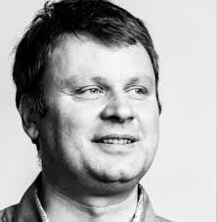
Objectifs stratégiques – 4. Leitplan
Développer - Entwickeln
Promouvoir le changement – Veränderungsbereitschaft fördern

Slide 14
Next steps
Monitoring > bibliovalais.ch / bibliowallis.ch
Et Und

